Slide 1
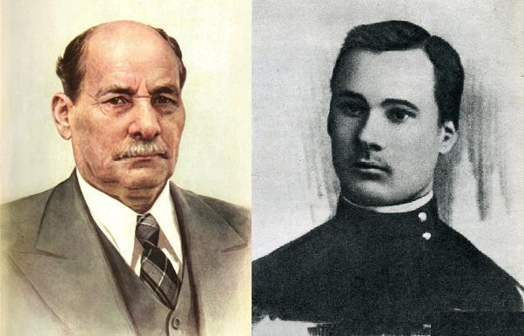
ЯКУБ КОЛАС
(1882—1956)

Slide 2
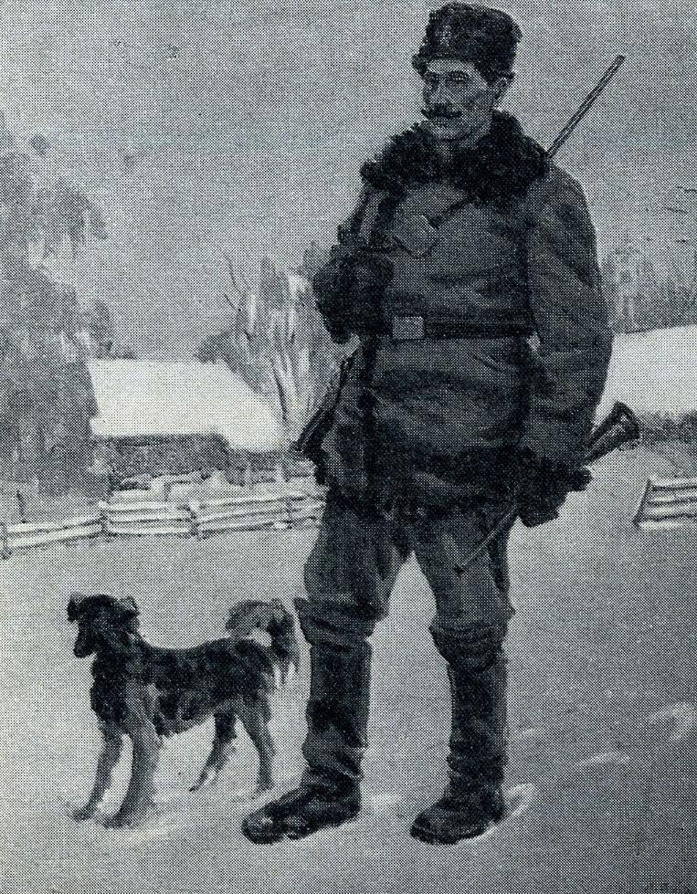
Бацька мой,Міхаіл Казіміравіч Міцкевіч, быў лесніком.Чалавек ён быў невялікай адукацыі: умеў распісацца, чытаць па-польску і па-руску. Разбіраў нават і рукапіс.
Я.Колас. Аўтабіяграфія

Slide 3
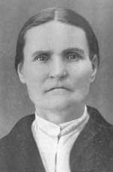
Маці мая, Ганна Юр’еўна з Лёсікаў, зусім няграматная, але разумная ад прыроды і добрая жанчына.
Я.Колас. Аўтабіяграфія

Slide 4
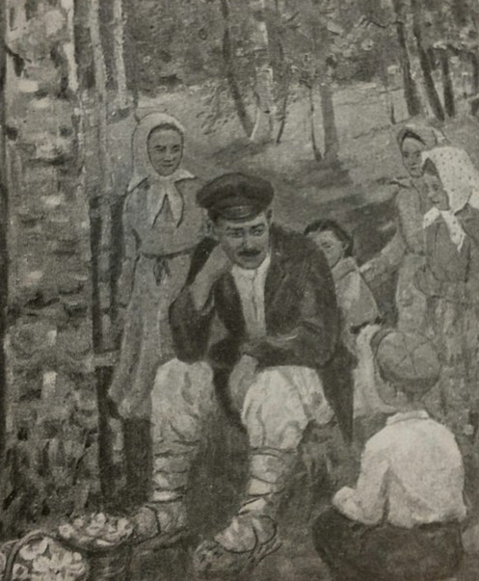
Дзядзька Антось – малодшы бацькаў брат, самы малодшы з маіх дзядзькоў… Ён ведаў многа розных апавяданняў, казак і ўмеў цікава іх расказваць; ведаў многа песень… любіў дзяцей, умеў з імі ладзіць і добра разумеў дзіцячую псіхалогію.
Я.Колас. Аўтабіяграфія

Slide 5
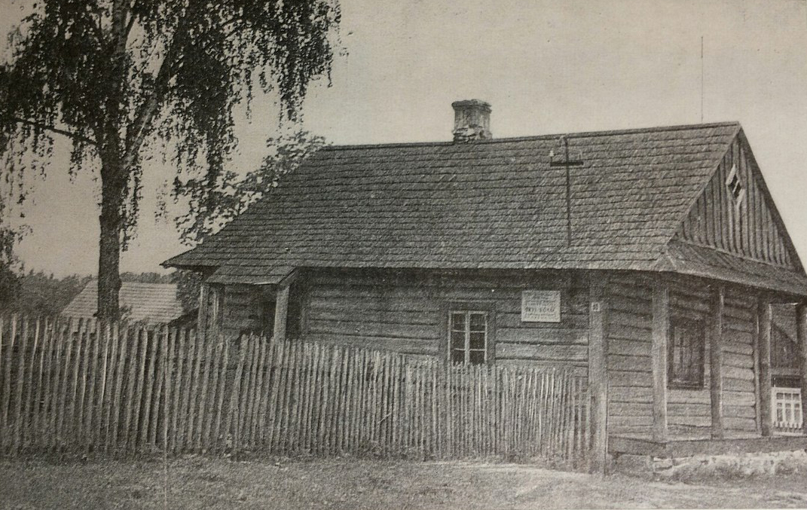
Хата, дзе нарадзіўся Якуб Колас

Slide 6
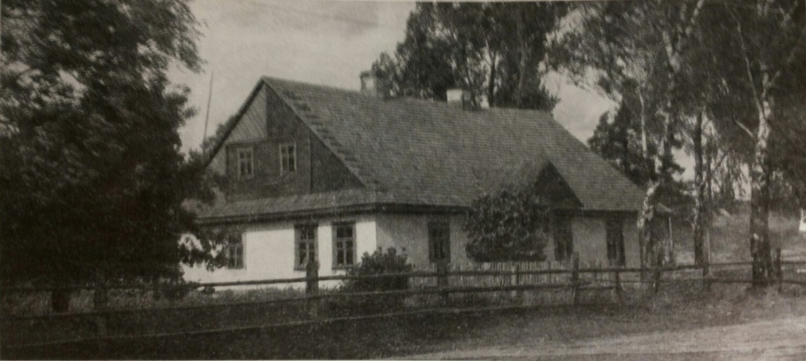
Акінчыцы. Будынак былога лясніцтва

Slide 7
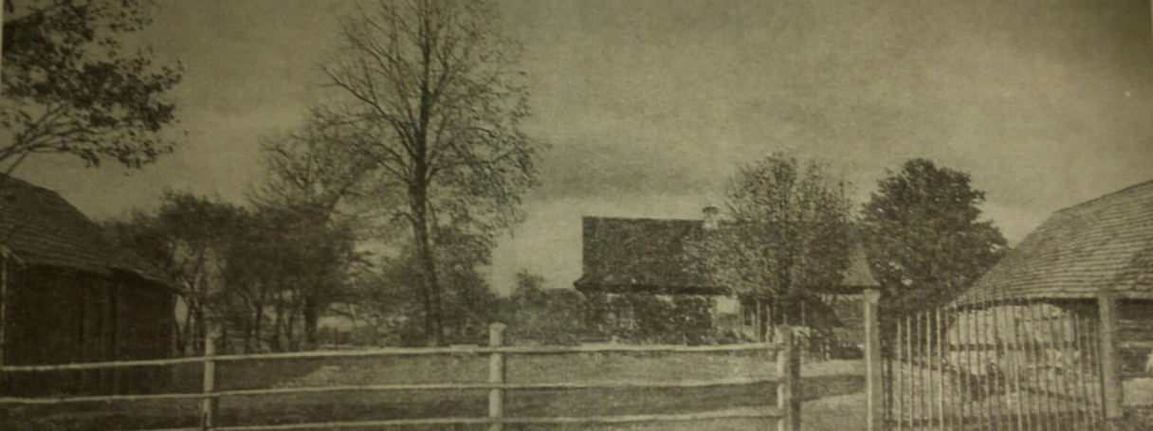
Леснікова пасада

Slide 8
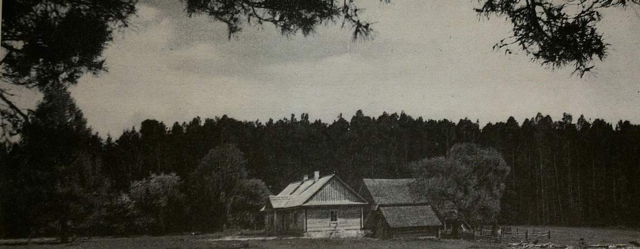
Ласток. Хата, у якой з 1885 по 1891 год жыла сям’я Міцкевічаў

Slide 9
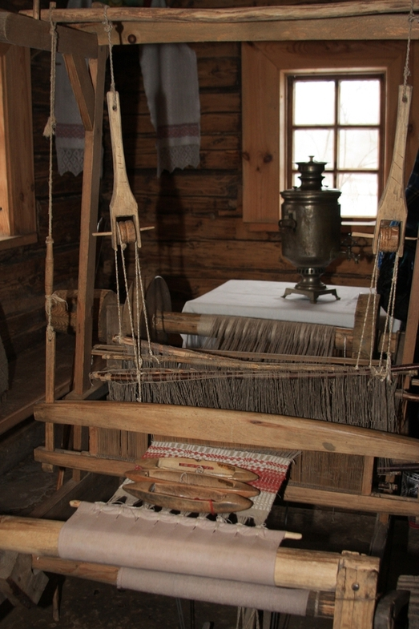
Кросны

Slide 10
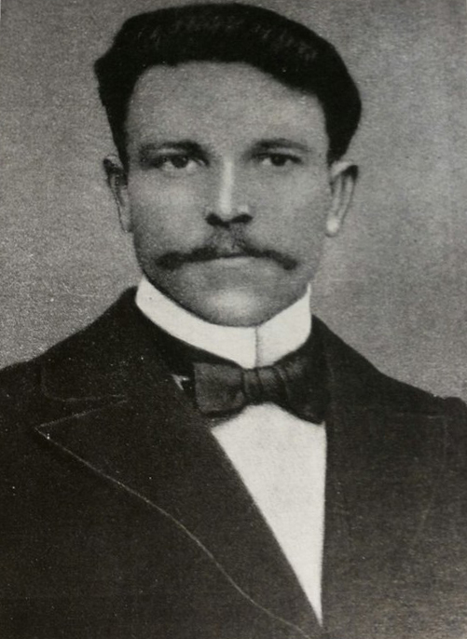
Пазней “дарэктар” (Іван Васільевіч Міцкевіч) стаў прафесіянальным настаўнікам.
Іван Васільевіч Міцкевіч 1907г.

